Slide 1
В поисках бровей
Автор проекта: Князькин Александр

Slide 2
Введение
Целью проекта было реализация игры, в которой реализован функционал игр типов «Игры преследования-избегания».

Slide 3
Возможности:
Движение и анимация игрока и врагов;
Остановка игра при невозможности движения;
Подсчет очков и жизней;
Умирание игрока;
Запись всех результатов игры;
Графическое оформление игры

Slide 4
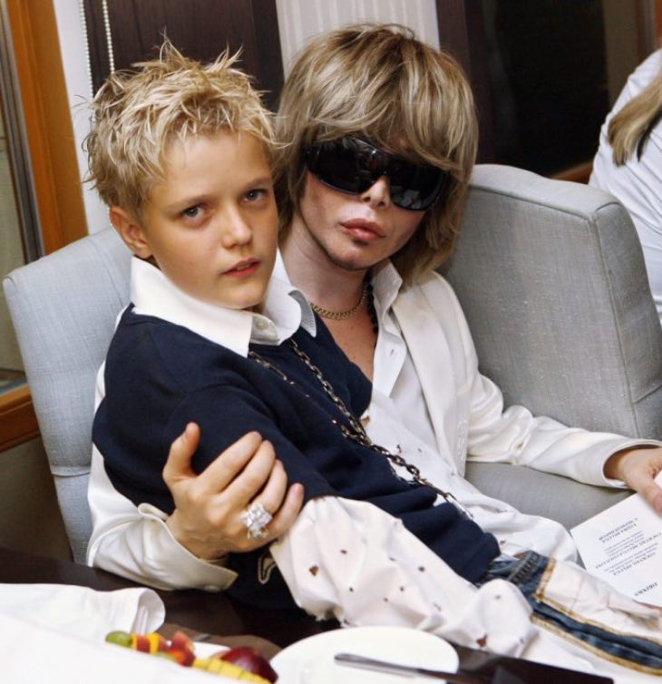
История создания игры
Сергей Зверев сбрил брови сыну

Slide 5

Используемые технологии

Slide 6
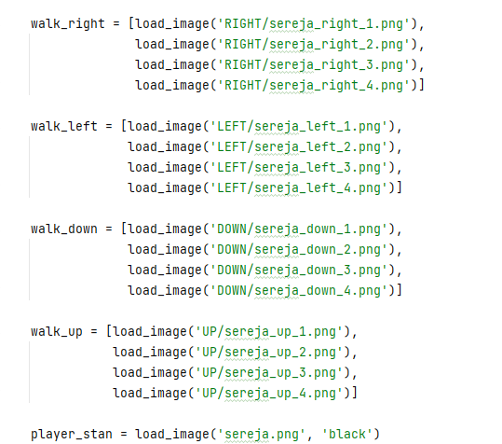
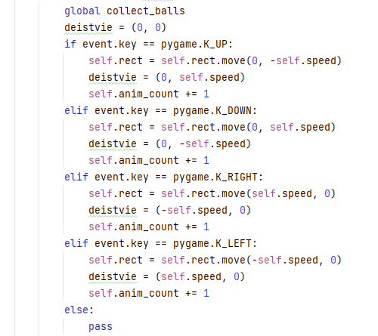
Пример реализации анимации игрока

Slide 7
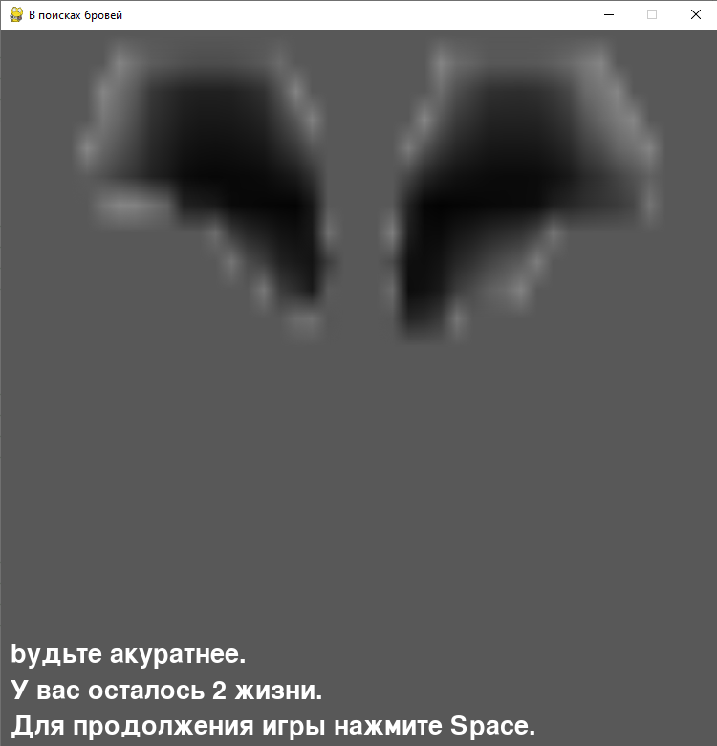
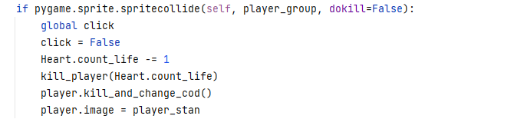
Что выводится на экран при потери жизни

Slide 8
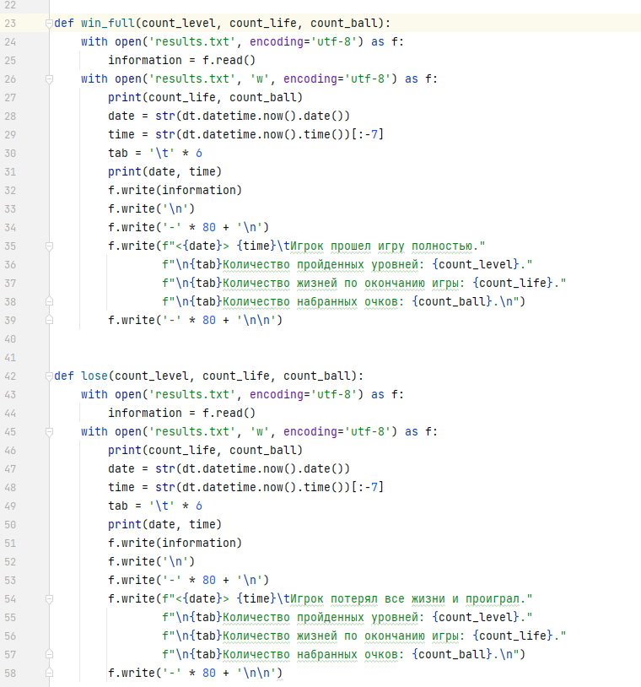
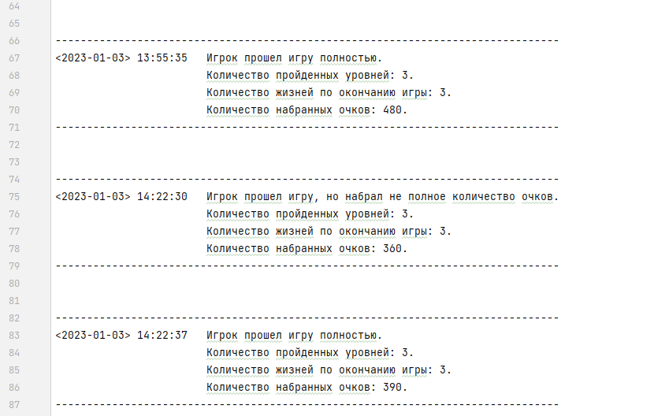
Пример реализации записи результатов

Slide 9
Что я использовал для создания игры?
Из пользовательских библиотек Python:
Pygame.
Из встроенных библиотек:
Sys;
Os;
Random;
Datatime.

Slide 10
Спасибо за внимание!

